Slide 1
Confusão de cores
SENTIDOS
a causa das coisas
pequenos conhecimentos de ciência para meninos curiosos

Slide 2
Confusão de cores
SENTIDOS

Slide 3
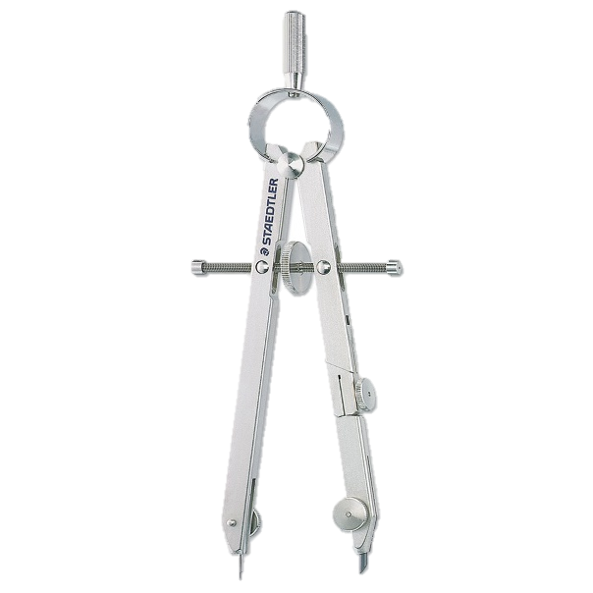
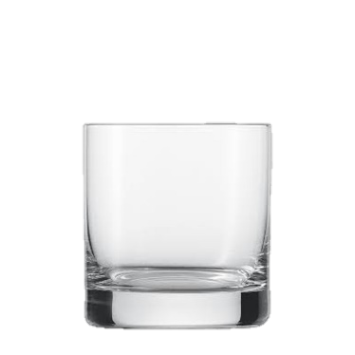
Material
Folhas de papel brancas
1 compasso (ou um recipiente redondo e baixo)
1 marcador amarelo
1 marcador castanho
Figura 1
A causa das coisas
Pequenos conhecimentos de ciência para meninos curiosos

Slide 4
Procedimento
Na folha de papel desenha com um compasso um círculo com 10 cm de raio (também podes usar uma taça redonda para desenhar o círculo).
Pinta o círculo de amarelo e recorta-o.
Figura 2
A causa das coisas
Pequenos conhecimentos de ciência para meninos curiosos

Slide 5
Procedimento
Noutra folha de papel desenha outro círculo do mesmo tamanho.
Pinta o circulo de castanho escuro e recorta-o.
Figura 3
A causa das coisas
Pequenos conhecimentos de ciência para meninos curiosos

Slide 6
Procedimento
Pendura os dois círculos numa parede, um ao lado do outro.
Vai até à parede oposta e olha para os círculos.
Figura 4
A causa das coisas
Pequenos conhecimentos de ciência para meninos curiosos

Slide 7
Parecem ser do mesmo tamanho?
Figura 5
A causa das coisas
Pequenos conhecimentos de ciência para meninos curiosos

Slide 8
Observação
O círculo amarelo parece ser maior que o circulo castanho.
Figura 5
A causa das coisas
Pequenos conhecimentos de ciência para meninos curiosos

Slide 9
Explicação
As cores podem enganar (ilusão de ótica).
As cores claras e brilhantes parecem maiores do que as cores escuras e sombrias.
As cores claras devolvem ou refletem a luz, enquanto as cores escuras engolem ou absorvem a luz.
A causa das coisas
Pequenos conhecimentos de ciência para meninos curiosos

Slide 10
Sugestão de outra ilusão ótica
Repete a experiência usando outras cores.
Escolhe sempre uma cor clara e outra escura.
Figura 5
A causa das coisas
Pequenos conhecimentos de ciência para meninos curiosos

Slide 11
Ficha técnica
Titulo: Confusão de cores
Protocolo científico: Ana Pimentel
Voz: Alexandra Caldeira
Edição áudio: Isabel Bernardo
Design e edição vídeo: Isabel Bernardo e Sílvia Fernandes
Tema: Sentidos
Série: A causa das coisas. Pequenos conhecimentos de ciência para meninos curiosos. N.º 7.
Edição: Serviço das Bibliotecas Escolares, 2015 e 2016
Confusão de cores is licensed under a Creative Commons Atribuição-NãoComercial-SemDerivações 4.0 Internacional License.

